Slide 1
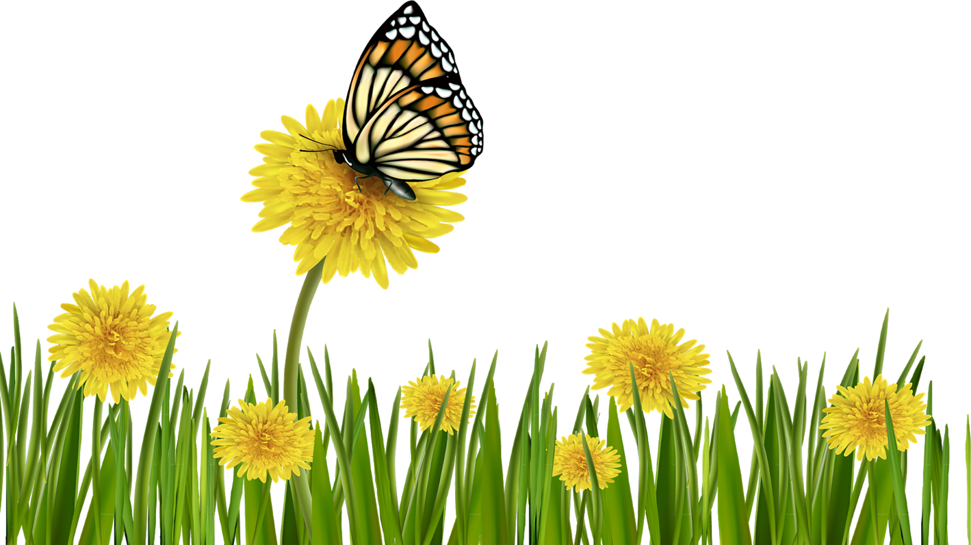
«Разучивание стихотворения по мнемотехнике»
МАДОУ «Детский сад №400»
г.Пермь
Воспитатели: Фадеева Г.В.
Журавлева А.А.

Slide 2
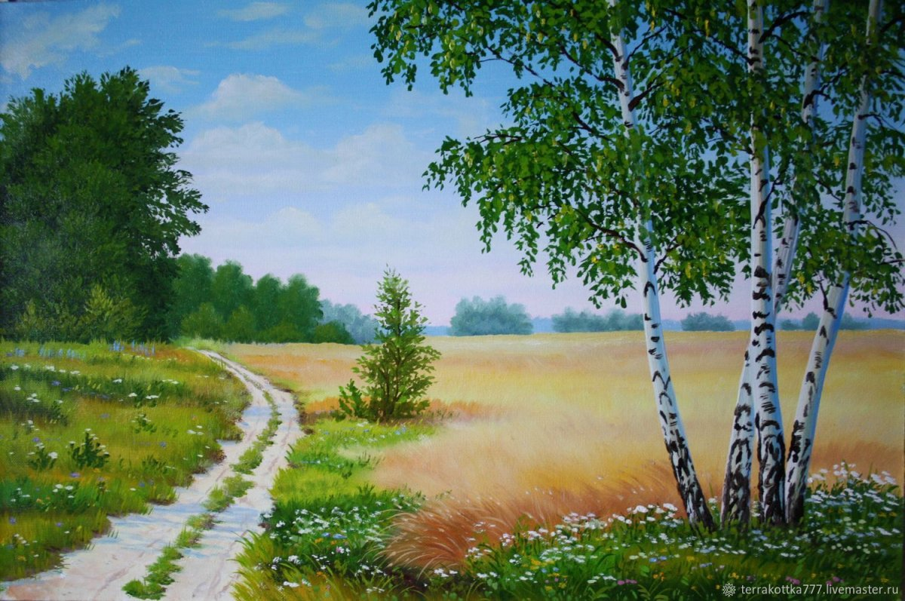
«Приветствие»
Утром Солнышко встает, (Руки поднять вверх).
Всех на улицу зовет (Сгибать руки в локтях к груди).
Выхожу из дома я: (Показать рукой на себя).
«Здравствуй, улица моя!» ( Выпрямить руки в стороны).
Отвечаю Солнцу я (Поднять руки над головой).
Отвечаю Травам я (Опустить руки на ковер).
Отвечаю Ветру я (Поднять руки над головой и покачать ими).
Здравствуй, Родина моя! (Взять друг друга за руки).

Slide 3
Загадка
Капли солнца спозаранку
Появились на полянке.
Это в желтый сарафанчик
Нарядился …

Slide 4
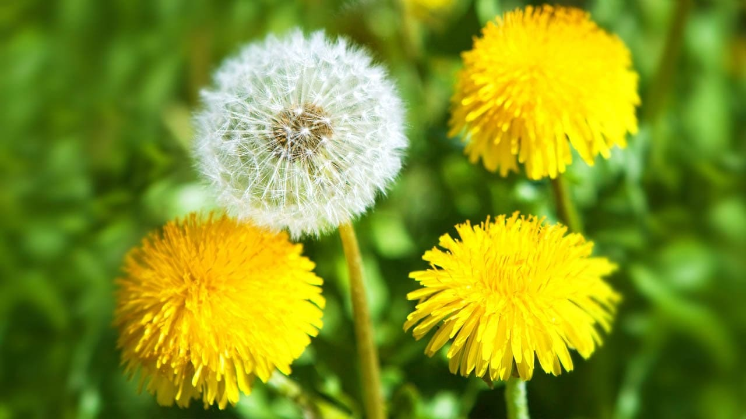

Slide 5
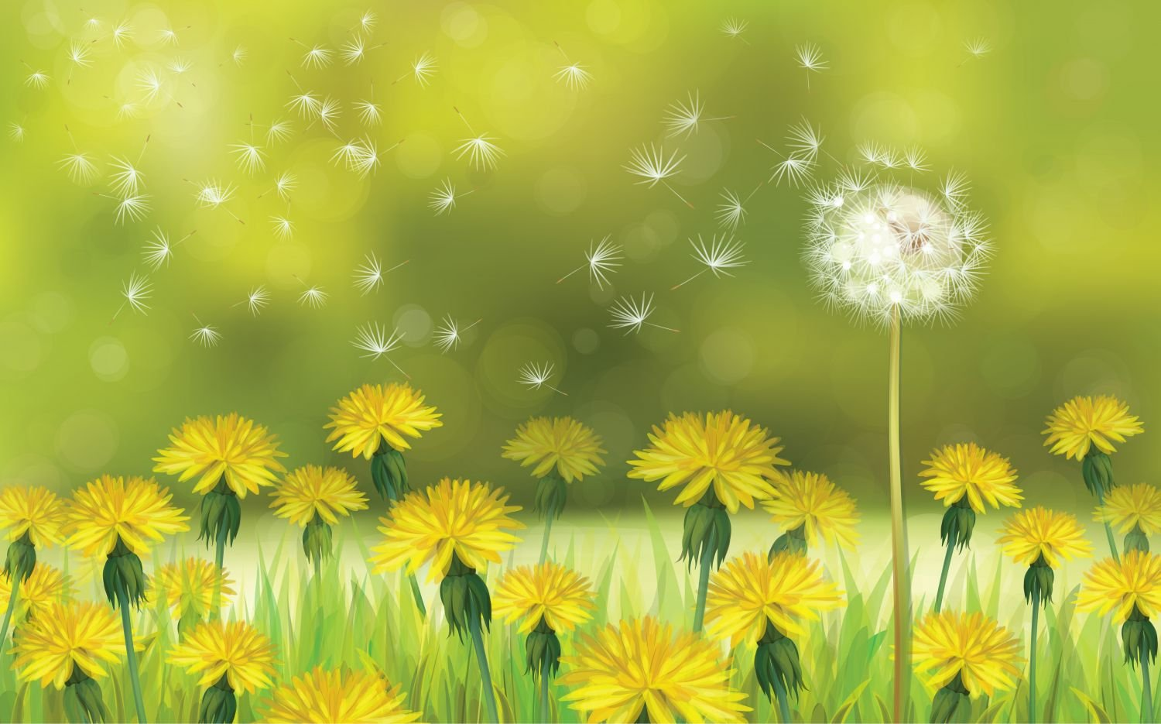
Зинаида Александрова «Одуванчик»
Одуванчик золотой
Был красивый, молодой,
Не боялся никого,
Даже ветра самого!
Одуванчик золотой
Постарел и стал седой
А как только посидел,
Вместе с ветром улетел.

Slide 6
Игра «Скажи, какой»
Одуванчик, какой? (золотой, красивый, молодой, седой)
Ветер, какой? (легкий, теплый, весенний, ласковый, свежий)

Slide 7
Игра «Закончи предложение»
Одуванчик желтый, как………….(солнце)
Одуванчик круглый, как…………
(яблоко, тарелка, обруч, баранка)
Одуванчик пушистый, как………(вата, снег)
Одуванчик белый, как ……………(снег)

Slide 8
Физкультминутка
Одуванчик, одуванчик!
(Дети приседают, медленно поднимаются)
Стебель тоненький, как пальчик.
Если ветер быстрый-быстрый
На поляну налетит,
(Дети разбегаются в разные стороны)
Все вокруг зашелестит.
Одуванчика тычинки
Разлетятся хороводом
И сольются с небосводом.
(Дети берутся за руки и идут по кругу)

Slide 9
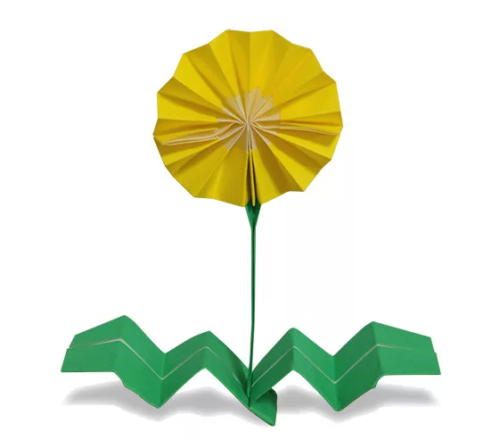
Аппликация «Одуванчик»

Slide 10
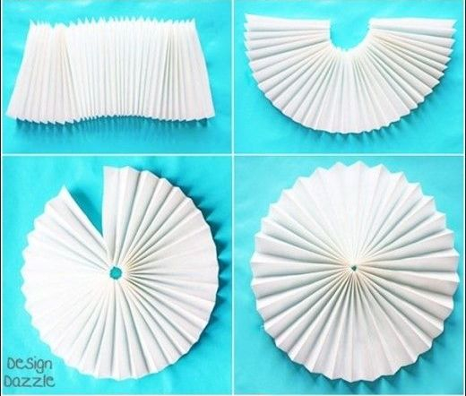
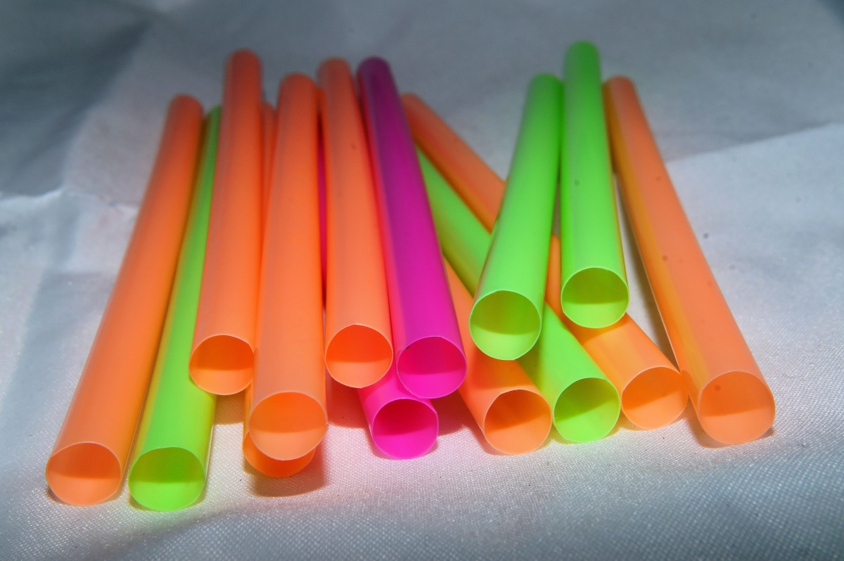
Головка одуванчика
Травка
Стебель

